Slide 1
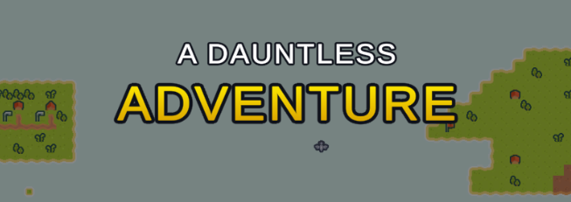
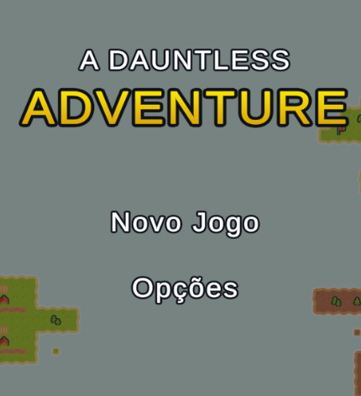
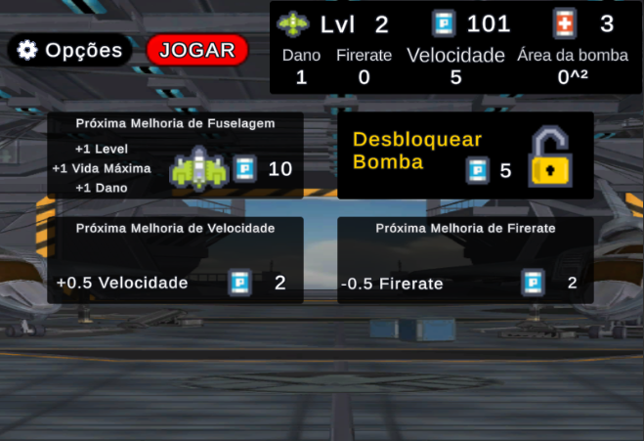
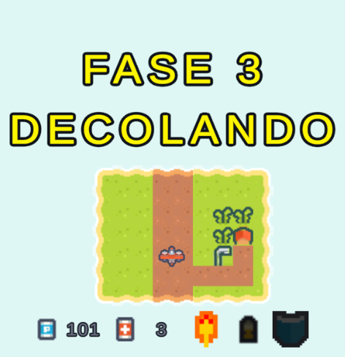
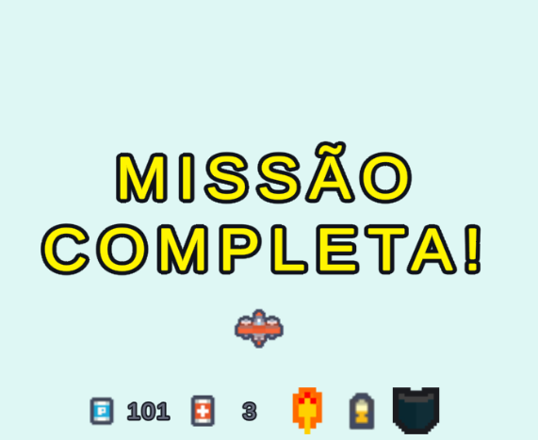

Substituir pela LOGO/BANNER do SOFTWARE
PERES, Guilherme
Universidade 7 de Setembro
Sistemas de Informação
APRESENTAÇÃO
METODOLOGIA
A Dauntless Adventure é um jogo de aviões no estilo Shoot’em up e Top-Down View.
Inspirado em Sonic Wings e Aero Fighters da década de 90, o jogo conta com um piloto de avião tendo que derrotar os inimigos, terrestres, aéreos e chefões para que eles não invadam seu território nacional.
Com um sistema de melhorias de personagem, o avião do jogador ficará mais forte e tornará a fase um pouco mais fácil a medida em que os inimigos também ficam mais intensos.
Oponentes desafiadores e únicos estarão lhe esperando ao fina de cada fase. Derrote seus inimigos, cresça e defenda sua nação!
A Engine utilizada para a criação deste jogo foi o Unity.
Nos processos de desenvolvimento tentei usar ao máximo o conceito de encapsulamento e herança, pois muitos dos objetos do jogo compartilhavam e usavam de um mesmo recurso e/ou de métodos .
Um dos principais desafios foram a mecânica de melhoria de personagem, por pegar e alocar elementos em um “banco de dados”, ouve alguns bugs e complicações que gastou-se um certo tempo.
E outro grande desafio foram os poderes dos chefões que, por serem únicos, alem do designer deles, também houve a elaboração de seus poderes, onde a criatividade e engenhosidade sobre o script ganharam forças.
TELAS E NAVEGAÇÃO
RESULTADOS
REFERÊNCIAS
Jogo está em pleno funcionamento, rodando tanto em executável no Windows quanto em qualquer navegador web. Umas das melhorias que poderia se ter em uma futura atualização seria transformar para uma resolução compatível a mobiles e incrementar botões de toque, para que possa jogar em qualquer smartphone, sem falar na criação de APK e de muitos modos de jogo diferentes.
https://www.piskelapp.com/
https://docs.unity3d.com/Manual/index.html
https://www.youtube.com/watch?v=N7_fRXlrUj4
https://www.youtube.com/watch?v=OhpIKWX1bCU

